Slide 1
Growth, Goals and Grit: Religious & Psychological Strategies for Flourishing During Challenging Times
Rabbi Dr. Mordechai Schiffman
Clinical Assistant Professor,
Azrieli Graduate School of Jewish Education & Administration
Notes:
NOTE:
To change the image on this slide, select the picture and delete it. Then click the Pictures icon in the placeholder to insert your own image.

Slide 2
BECOMING A LIFELONG LEARNER
פרקי אבות ד:א
בֶּן זוֹמָא אוֹמֵר,
אֵיזֶהוּ חָכָם?
הַלּוֹמֵד מִכָּל אָדָם
Ben Zoma said: Who is wise?
He who learns from everyone
מדרש שמואל ד:א
ומה מתוק מדרש מה שמצינו בדברי רז"ל שמכנים את החכמים בשם תלמידי חכמים להודיענו הענין הנפלא הזה כי מעולם לא יצדק שיקרא שם חכם לבד מבלי שיצטרף אליו שם תלמיד כ"א אינו חושב שהוא תלמיד אינו חכם כי אי אפשר להפריד שם חכם משם תלמיד
מדרש שמואל ו:ה
האחד בלמוד כלומר בהיותו לומד לעולם כי איזהו חכם הלמד מכל האדם ולעולם מחשיב את עצמו שהוא חסר וחושק לעולם ללמוד יותר זה ישיג מעלת התורה לפי שלעולם הוא צמא למים
Notes:
Expansive definition of learning “Torah” – character, life lessons, interpersonal skills

Slide 3
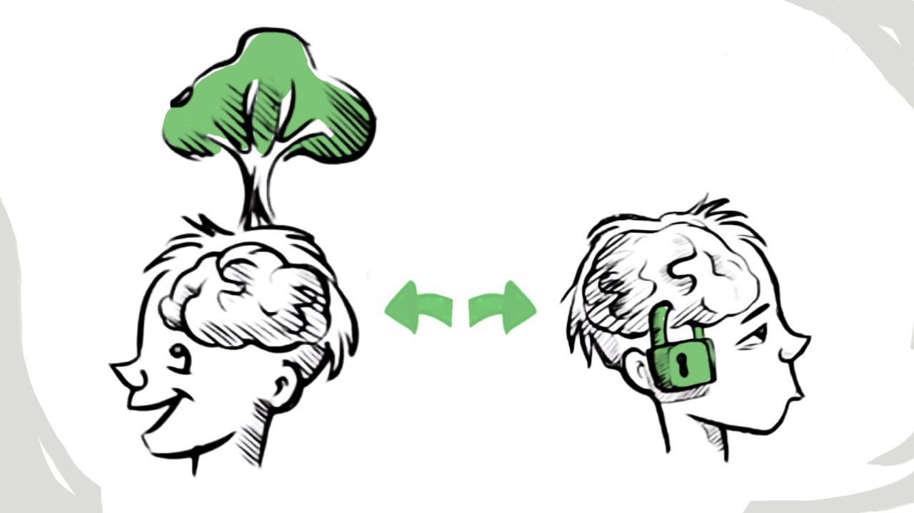
MINDSETS GROWTH vs. FIXED
Intelligence
Abilities
Talents
Personality
Image from https://www.youtube.com/watch?v=KUWn_TJTrnU

Slide 5
grit
n. a personality trait characterized by perseverance and passion for achieving long-term goals.
Grit entails working strenuously to overcome challenges and
maintaining effort and interest over time
despite failures, adversities, and plateaus in progress.

Slide 6
GOAL HIERARCHY

Slide 7
ULTIMATE RELIGIOUS CONCERN
Avot 2:12 Rabbi Yose said... And let all your actions be for [the sake of] the name of heaven. | אבות ב:יב רַבִּי יוֹסֵי אוֹמֵר …וְכָל מַעֲשֶׂיךָ יִהְיוּ לְשֵׁם שָׁמָיִם
All of your actions should be for the sake of Heaven: Even optional things like eating, drinking, sitting, getting up, walking, laying down, sexual relations, speech and all the needs of your body should all be for the service of your Creator or for something that leads to His service… The principle of the matter is that a person is obligated to put his eyes and his heart to his ways, and to weigh all of his deeds in the scales of his mind. And when he sees that something brings him to the service of his Creator, may He be blessed, he should do it; and if not, he should separate from it… | רבינו יונה וכל מעשיך יהיו לשם שמים - אפי' דברים של רשות כמו האכילה והשתיה והישיבה והקימה וההליכה והשכיבה והתשמיש והשיחה וכל צרכי גופך יהיו כולם לעבודת בוראך או לדבר הגורם עבודתו... כללו של דבר חייב אדם לשום עיניו ולבו על דרכיו ולשקול את כל מעשיו במאזני שכל. וכשרואה דבר שמביא לידי עבודת הבורא יתברך יעשנו ואם לאו יפרוש ממנו...
Avot 5:20 Judah ben Tema said: Be strong as a leopard, and swift as an eagle, and fleet as a gazelle, and brave as a lion, to do the will of your Father who is in heaven | אבות ה:כ יְהוּדָה בֶן תֵּימָא אוֹמֵר, הֱוֵי עַז כַּנָּמֵר, וְקַל כַּנֶּשֶׁר, וְרָץ כַּצְּבִי, וְגִבּוֹר כָּאֲרִי, לַעֲשׂוֹת רְצוֹן אָבִיךָ שֶׁבַּשָּׁמָיִם.
מאירי שם יהודה בן תימא אומר הוי עז כנמר כו' כלומר שתשתדל בכל כחך ובכל הכנותך לעבוד את בוראיך וייחס לו שכמו שיצטרך לו לעבודתו כח העמל יהא עז כנמר

Slide 8
MID-LEVEL GOALS
AVOT 1:2 - Shimon the Righteous was one of the last of the Men of the Great Assembly. He used to say: the world stands upon three things:
GEMILUT CHASADIM
TORAH
AVODA

Slide 9
Flexible & Adaptable Goals
Time & Place
Person

Slide 10
GOALS HOMEWORK https://positivepsychology.com/life-worth-living-setting-life-goals/

Slide 11
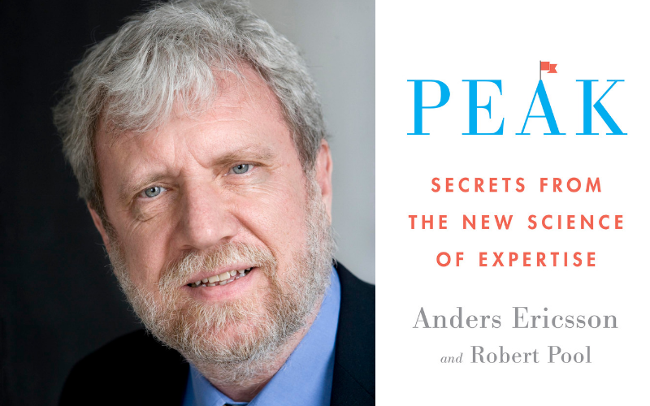
Pleasure vs. Pain
VS.

Slide 12
PAIN & LEARNING
Avot 6:4 Such is the way [of a life] of Torah: you shall eat bread with salt, and rationed water shall you drink; you shall sleep on the ground, your life will be one of privation, and in Torah shall you labor. If you do this, “Happy shall you be and it shall be good for you” (Psalms 128:2): “Happy shall you be” in this world, “and it shall be good for you” in the world to come. | פרקי אבות ו:ד כַּךְ הִיא דַּרְכָּהּ שֶׁל תּוֹרָה, פַּת בְּמֶלַח תֹּאכַל, וּמַיִם בִּמְשׂוּרָה תִשְׁתֶּה, וְעַל הָאָרֶץ תִּישַׁן, וְחַיֵּי צַעַר תִּחְיֶה, וּבַתּוֹרָה אַתָּה עָמֵל, אִם אַתָּה עֹשֶׂה כֵן, (תהלים קכח) אַשְׁרֶיךָ וְטוֹב לָךְ. אַשְׁרֶיךָ בָּעוֹלָם הַזֶּה וְטוֹב לָךְ לָעוֹלָם הַבָּא
יעב"ץ שם כבר כתבתי פעמים רבות, כי לא ידרוש השי"ת ממנו ידיעת התורה כי אם כפי הכנת כל אחד ואחד ולזה כיון באומרו עמל, כי לפום צערא אגרא לא לפי הלימוד, וכן אמרו אשרי מי שעמלו בתורה
Avot 6:6 By acceptance of suffering | אבות ו:ו וּבְקַבָּלַת הַיִּסּוּרִין
פרקי משה על אבות פרק ו הכ"ד, בקבלת היסורים, כי אם יהיה בלתי סובל היסורין, ויצטער וידאג בהם, יטרידוהו מלמודו, ולא יצלח לכל, על כן צריך שלא ירגיש אותם כלל, ויקבלם בסבר פנים יפות, עד יתקיים תלמודו בידו, כי אחר שיהיה שלם בתורה ישמח בהם, שיכיר מעלתם ותועלתם

Slide 13
PAIN & REWARD
Avot 5:23 Ben He He said: According to the labor is the reward. | משנה מסכת אבות פרק ה משנה כג בן הא הא אומר לפום צערא אגרא
Rabbeinu Yonah Since above it warns severely about Torah study and even until old age and hoary-headedness, and even if it causes great pain and it weakens his strength, he should not move from it; Ben Hey Hey comes to console a person and to speak to his heart, that he should not be concerned about his great pain, as According to the pain is the reward. | רבינו יונה לפי שלמעלה הרבה להזהיר על לימוד התורה וגם זקנה ושיבה ואפילו שיצטער הרבה והיא מתשת כחו של אדם מינה לא יזוז בא הא הא לנחם את האדם ולדבר על לבו כי לא יחוש על רוב צערו שיצטער בו כי לפום צערא אגרא
Rambam And Ben Hey Hey said [that] according to that which you are in pain with Torah will be your reward. And they said that only that which you study with exertion, labor and fear from the teacher will endure; but reading of enjoyment and leisure has no endurance to it and [so] no point in it. | רמב"ם ואמר בן הא הא: לפי שעור עמלך בתורה יהיה שכרך. ואמרו שלא יתקיים מן החכמה אלא מה שנלמד בעמל ויגיעה ויראה מן המלמד, אבל לימוד השעשוע והנחת - לא יתקיים, ולא יקבל בו תועלת
מעם לועז ועוד טעם שחתם רבינו הקדוש המסכת במאמר הזה לחזק אותנו שלא ניפול ברוחנו אחרי שקראנו את כל הדברים האלו התובעים מאתנו התאמצות הנפש ועבודה רוחנית קשה ולכן הביא דבריו של בן הא הא לפום צערא אגרא שלפי הטורח כן יהיה גודל השכר הטוב ליהנות מאחור בעוה"ז ובעוה"ב

Slide 14
Resources
Psyched for Torah
www.psychedfortorah.com/subscribe
Facebook – Rabbi Dr. Mordechai Schiffman @psychedfortorah
Instagram - @Rabbi_Dr_Mordechai_Schiffman
Twitter - @psychedfortorah
Growth
https://www.mindsetworks.com/Free-Resources/
Goals
https://positivepsychology.com/life-worth-living-setting-life-goals/
https://www.familyeducation.com/fun/indoor-activities/goal-setting-activities-kids
https://kidengage.com/blog/2019/01/fun-and-engaging-goal-setting-activities-for-children/
Grit
https://characterlab.org/playbooks/grit/

